Slide 1


教師專業成長
公開觀課
信義國小（三）年級

Slide 2
公開觀課
目的：
一、教師發揮集體智慧，發覺學生學習困難，
改善學生學習成效。
二、落實十二年國民教育課程綱要總綱
內涵，活化教師教學及提升教學成
效與品質。
三、藉由共同備課、教學觀察與專業回
饋，厚植教師教材教法、多元評量
及補救教學能力。

Slide 3
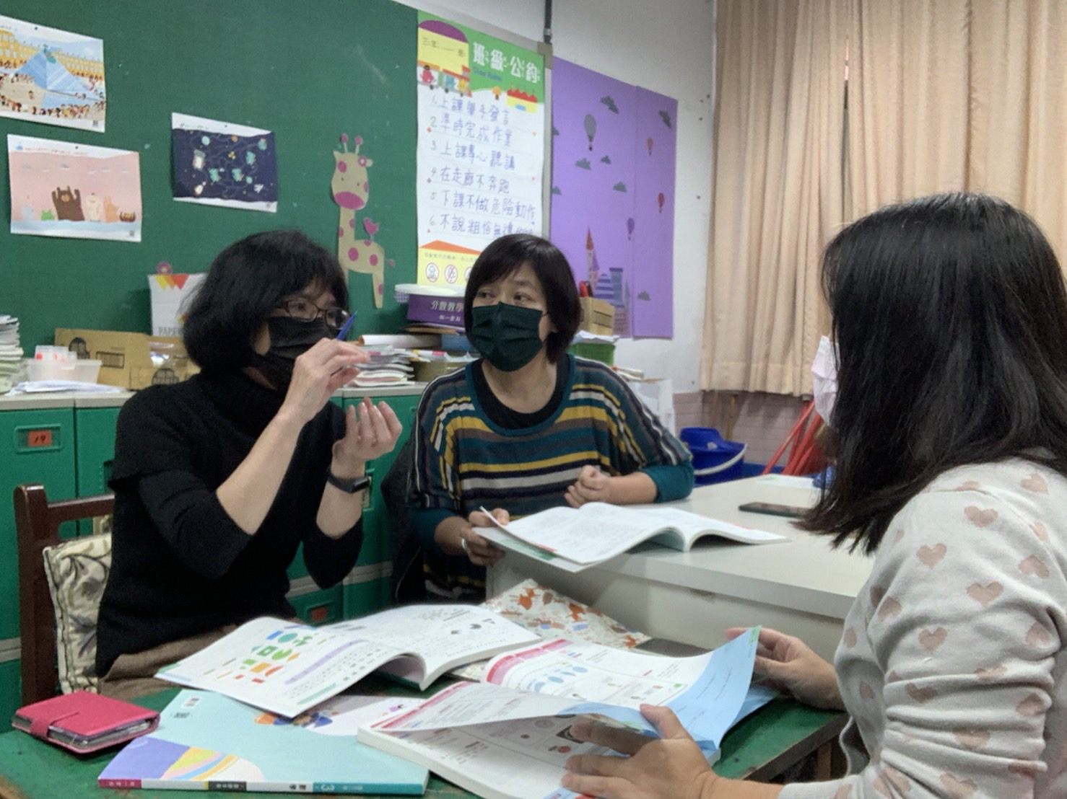


公開授課實施流程：
一、共同備課：
授課人員應於公開授課前，與觀課人員於專業學習社
群、教學研究會、年級或年段會議，針對學生先前的
學習表現與教師教學觀察的內容進行專業對話，並由
授課人員完成共同備課紀錄表

Slide 4

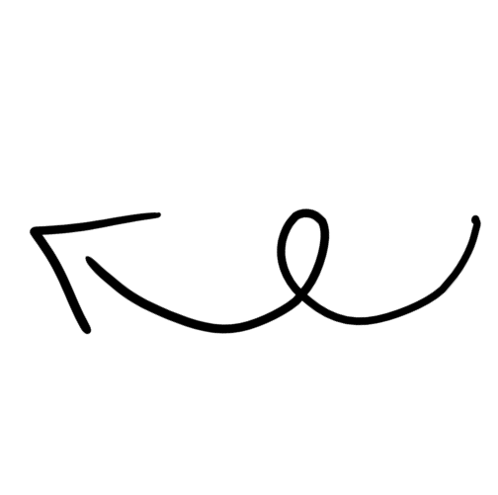

Slide 5
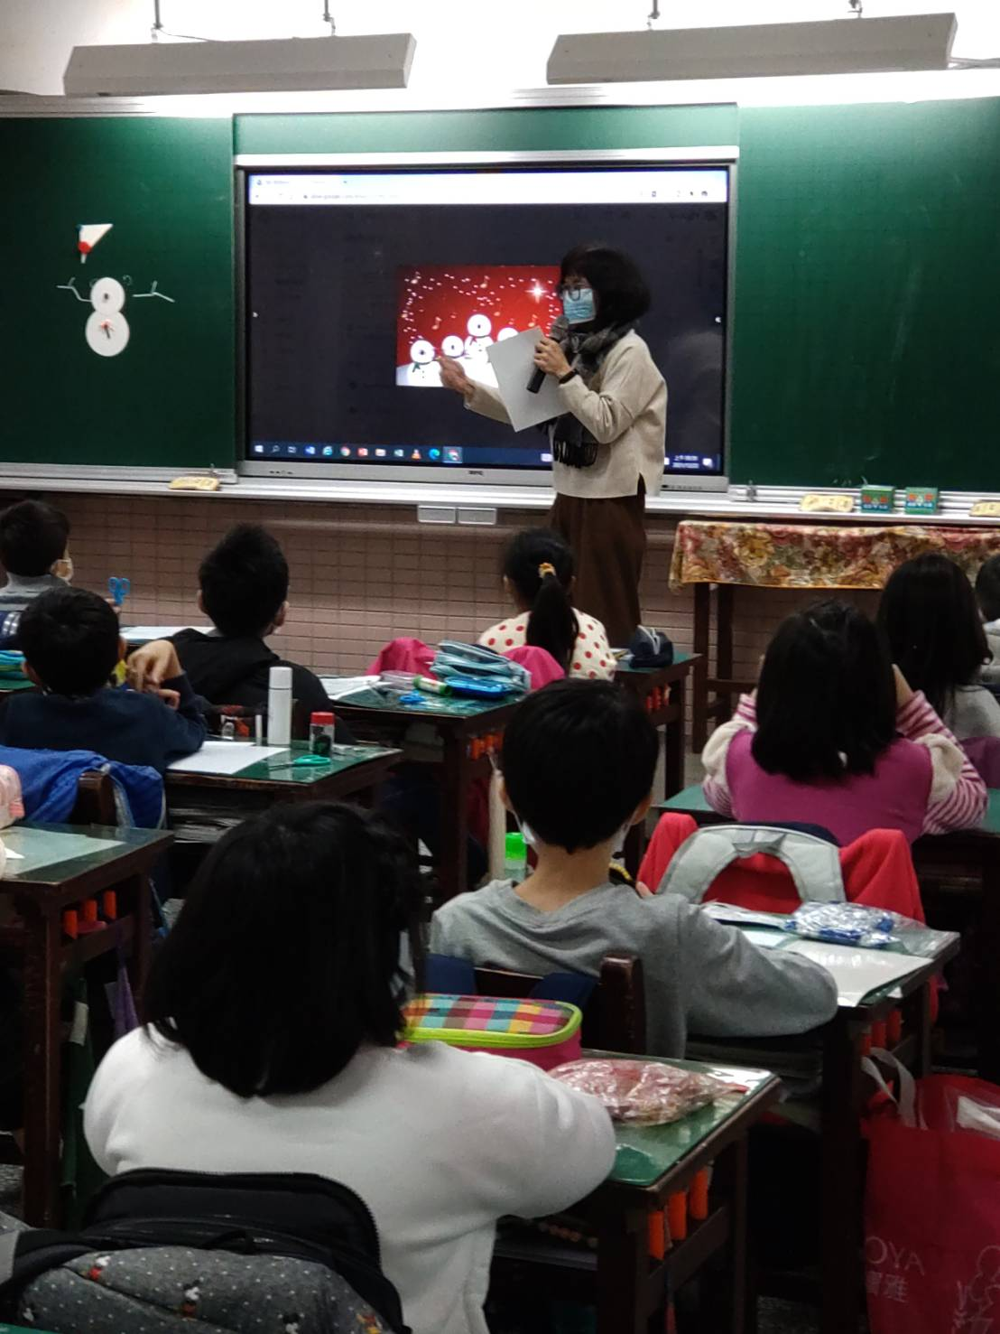
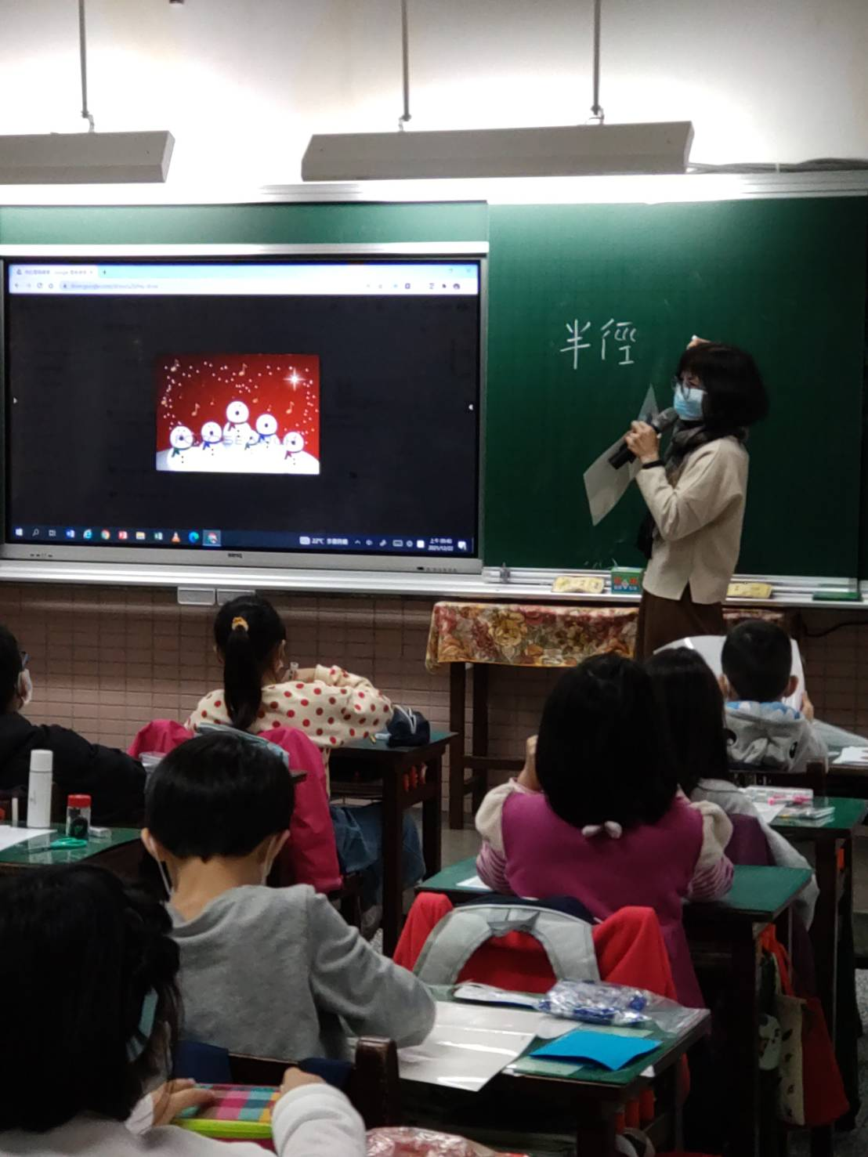
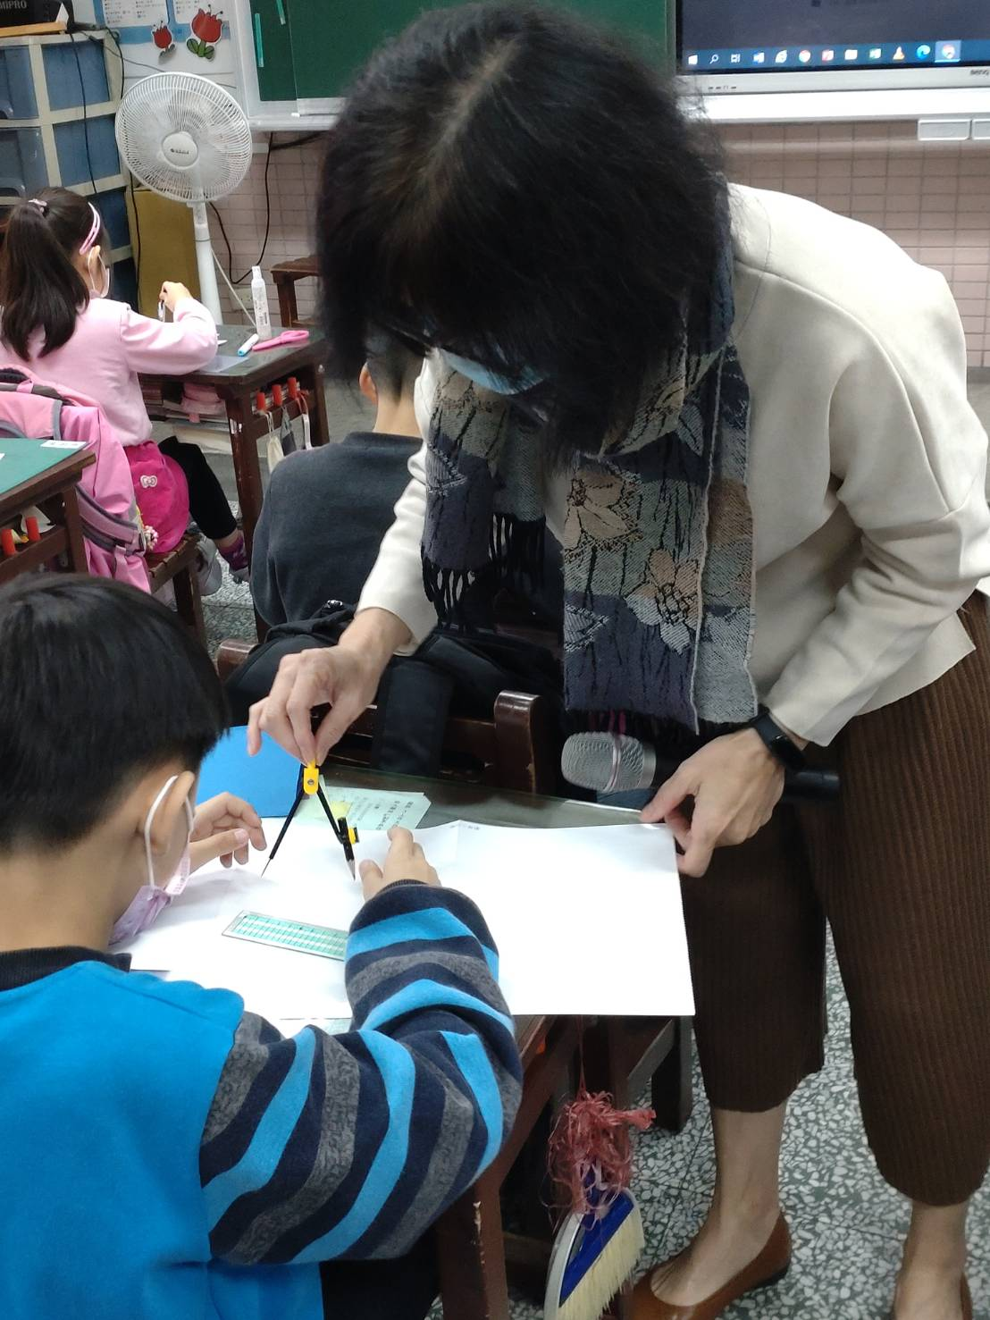
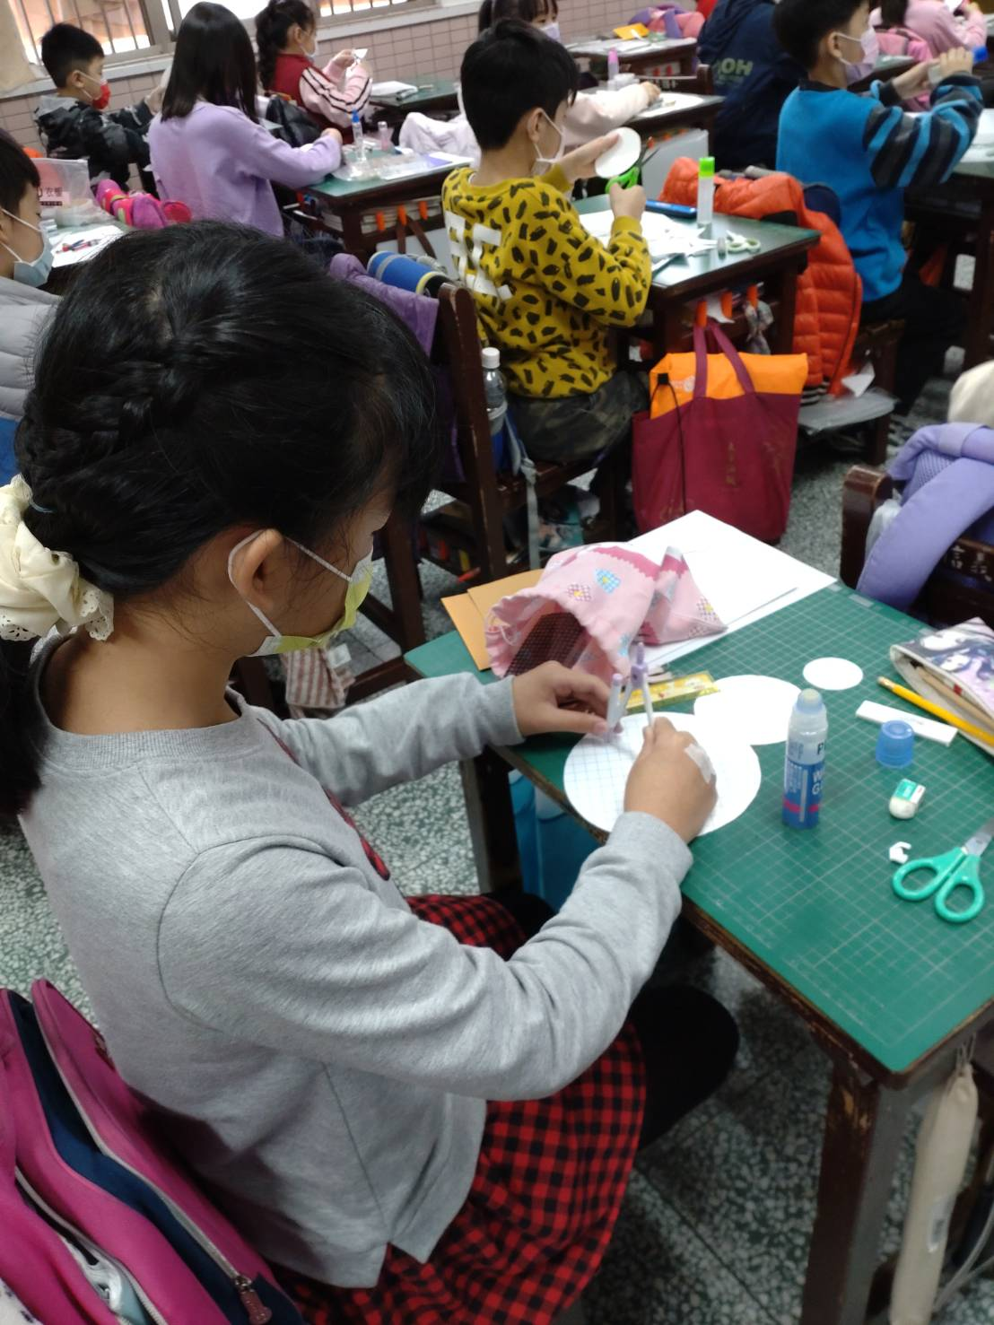
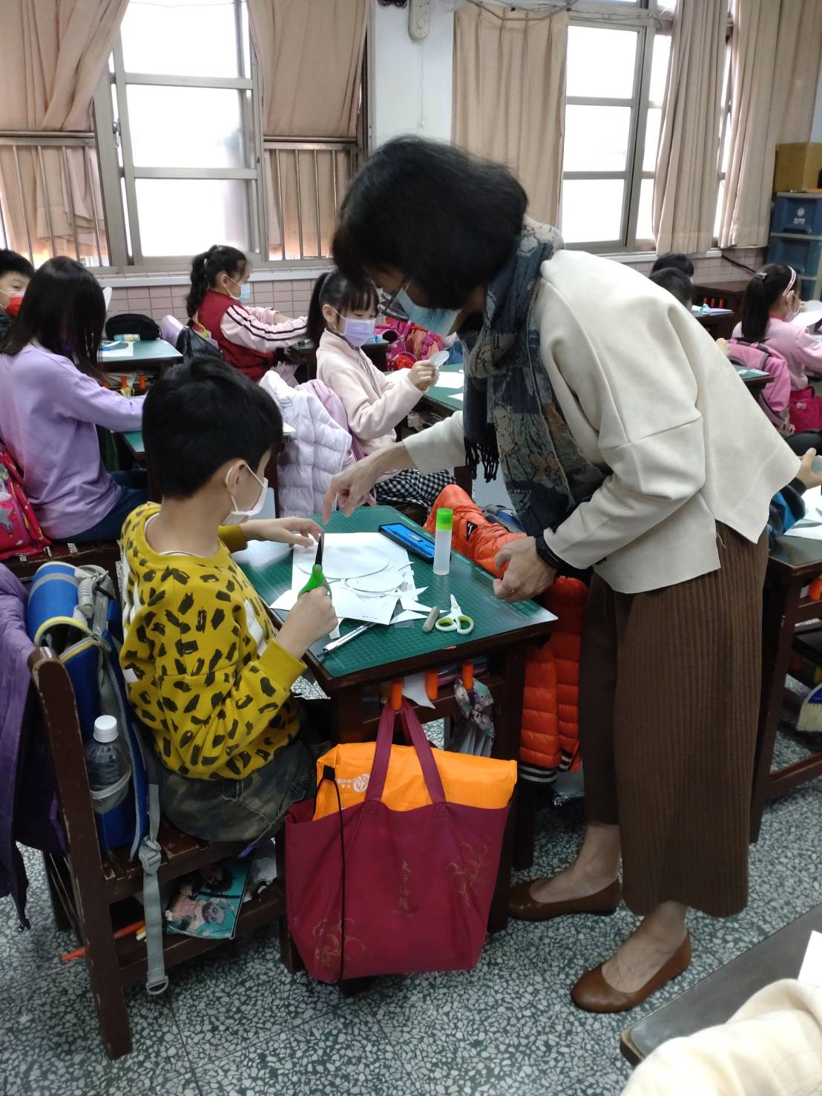

二、教學觀察：教學觀察前授課人員得提醒公開授課倫理與重點，
並提出教學活動設計或教學媒體，供觀課人員參考;
學校得提供觀課人員教學觀察紀錄表，以利教學觀
察中進行活動記錄。

Slide 6


Slide 7
三、專業回饋：
由授課人員及觀課人員於公開授課後，就該公開授課之學生課堂學習情形及教學觀察結果，進行研討，並由授課人員完成專業回饋紀錄表

Slide 8
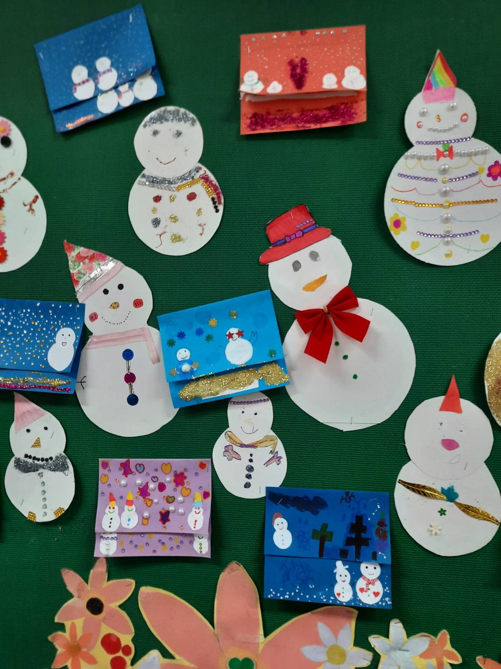
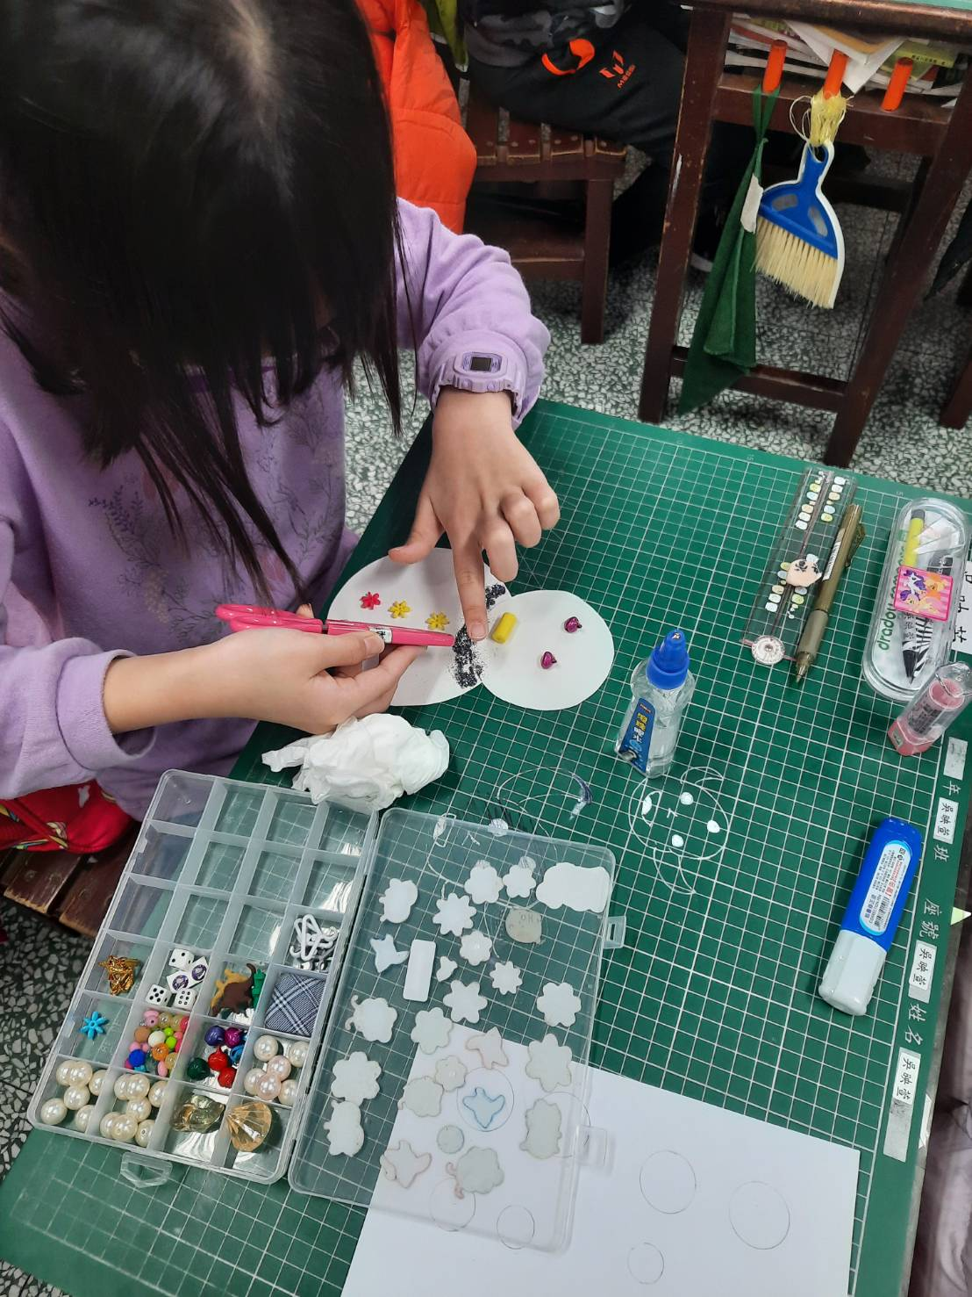
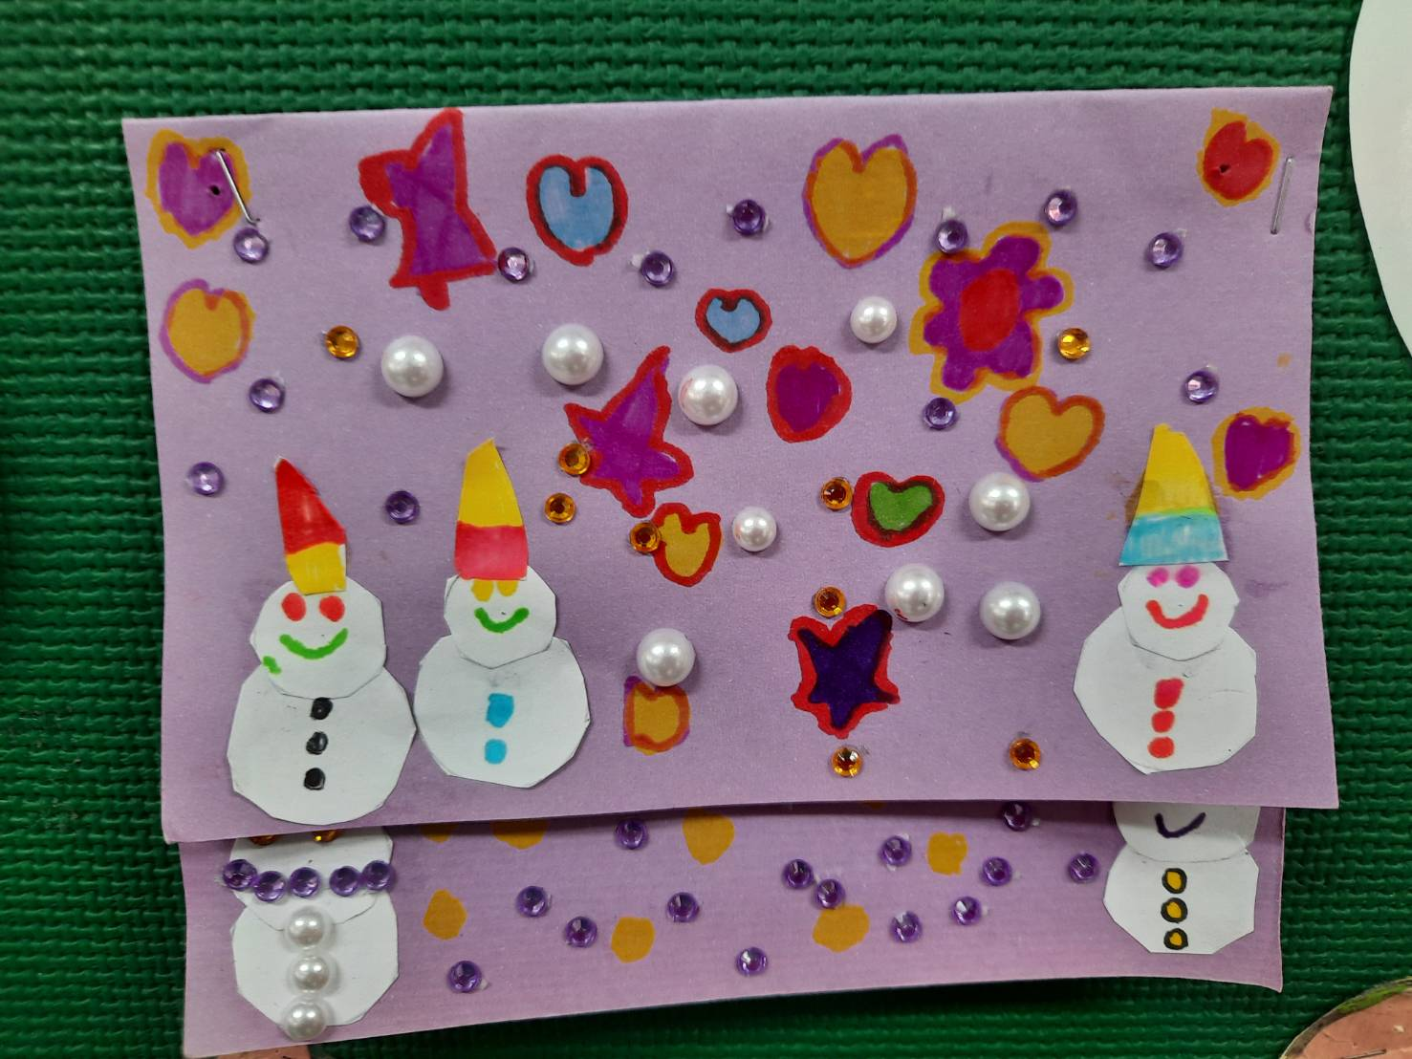
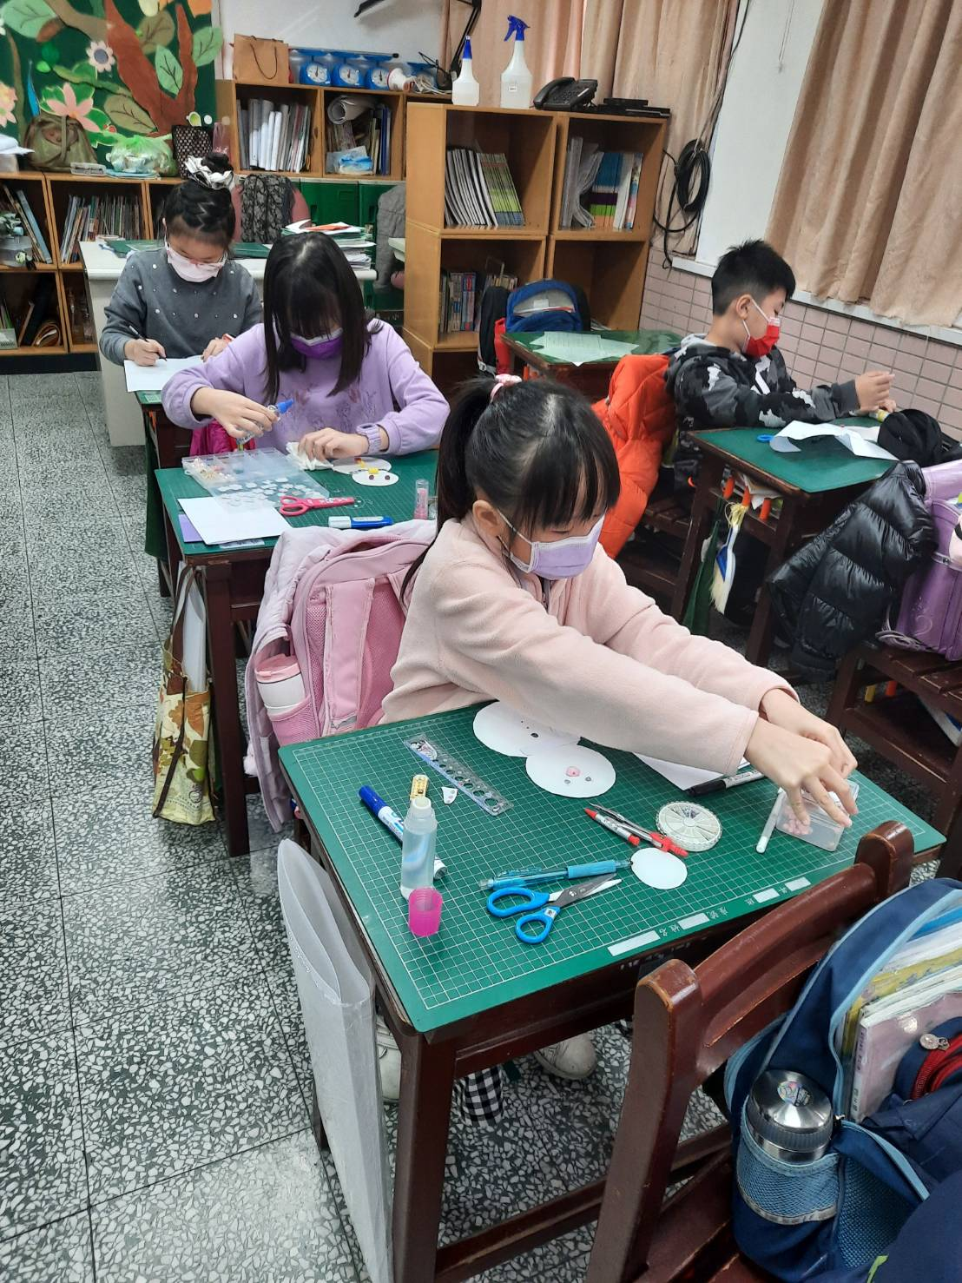
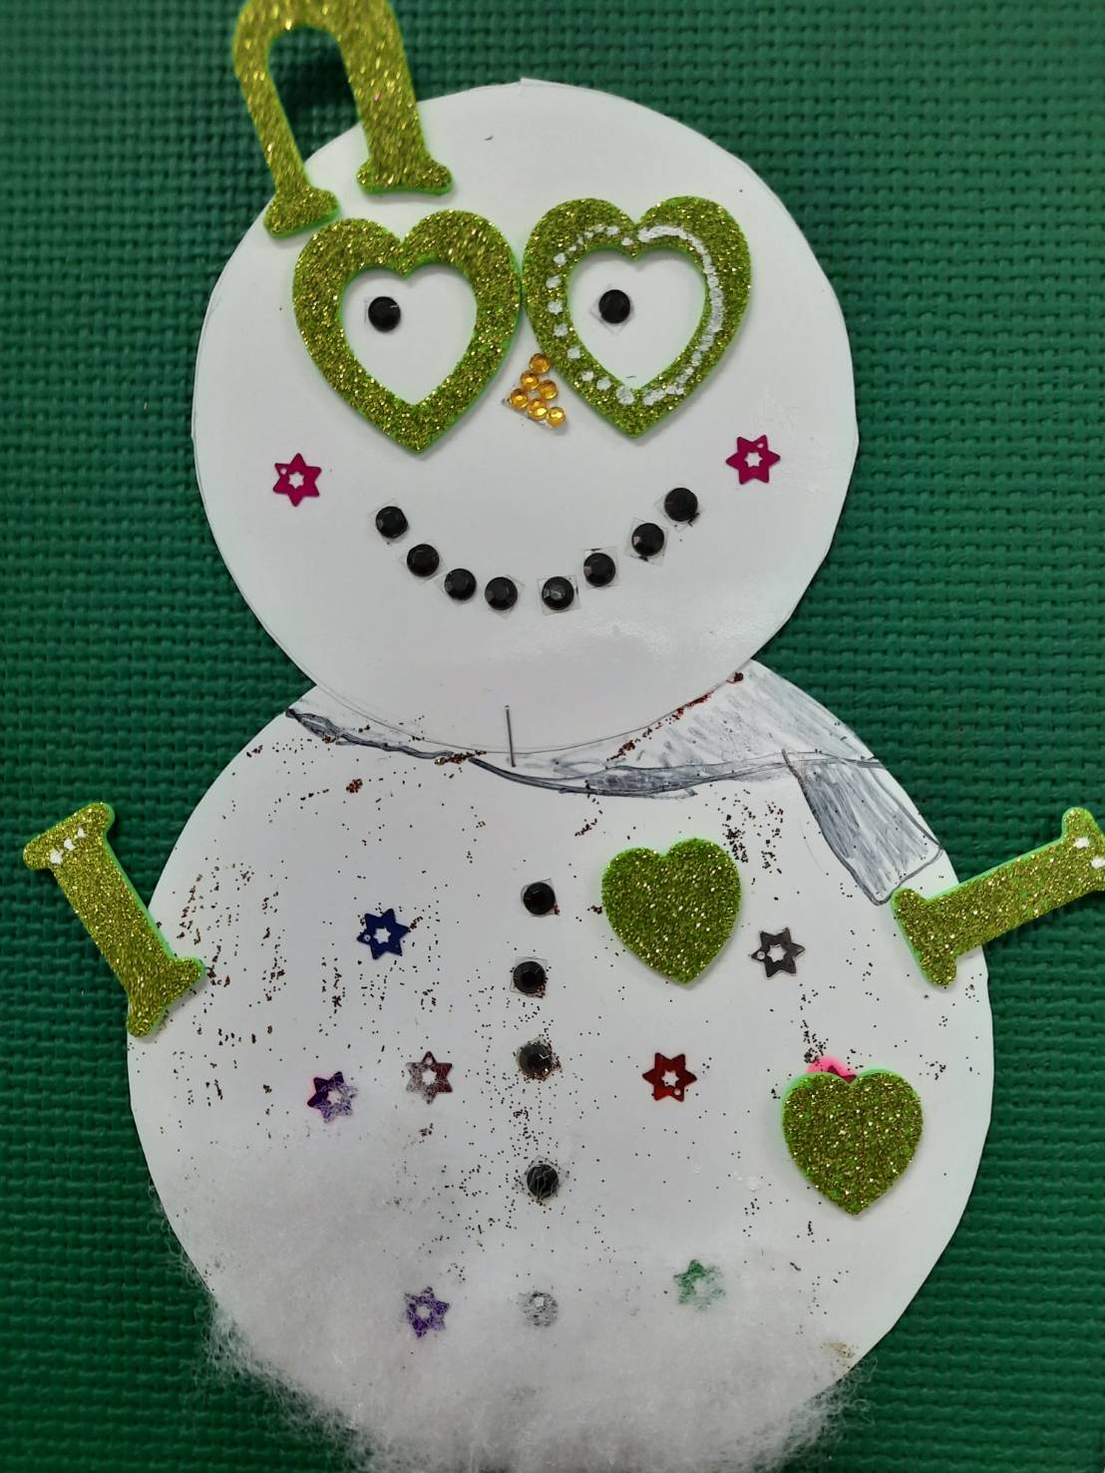
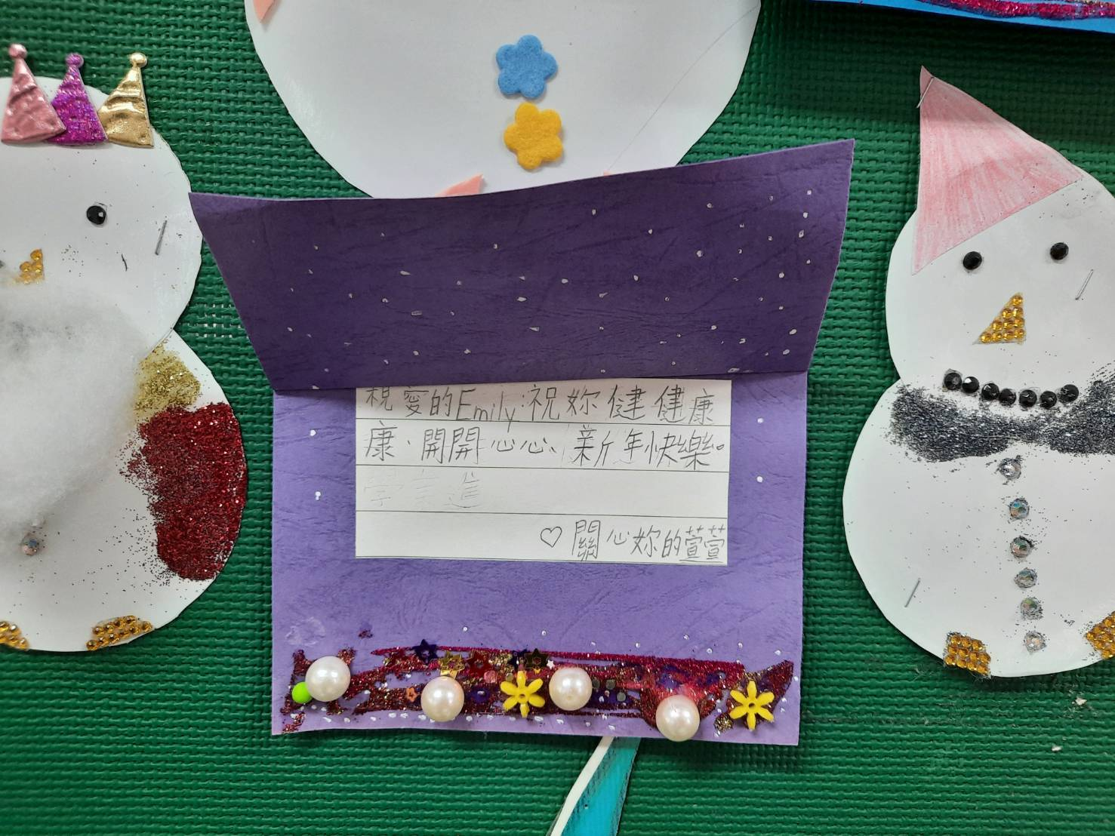

Slide 9

教學不再是閉門造車
公開觀課是教學相長的有效作為
老師互相觀摩，助於精進教學技巧
https://youtu.be/kKXv0F2KWhI
https://www.youtube.com/watch?v=DZhRnL54uf4

